Slide 1
防災アクション大作戦
Spark Room
Notes:
これからSpark Roomの発表を始めます。よろしくお願いします。私たちは、防災アクション大作戦というアイデアを提案します。

Slide 2
従来の防災の取り組み
個別避難計画
マイタイムライン
要援護者の状況や避難先を記載したもの。
要援護者を担当する福祉専門職を対象に、個別避難計画の作成につき、報酬を与える仕組みがある。作成数は増加傾向にある。
住民一人ひとりの防災行動計画を時系列的に整理したもの。
→報酬があるからこそ増加している
Notes:
まず始めに、従来の防災の取り組みを紹介します。個別避難計画とは、要援護者の状況や避難所を記載したものです。要援護者を担当する福祉専門職を対象に、個別避難計画の作成につき、報酬を与える仕組みがあります。作成数は増加傾向にあります。しかし、（）報酬があるからこそ増加傾向にあると考えられます。マイタイムラインとは、住民一人ひとりの防災行動計画であり、台風等の接近による大雨によって河川の水位が上昇する時に、自分自身がとる標準的な防災行動などを時系列的に整理したものです。マイタイムラインを作成しない要因として、社会的な背景が挙げられます。

Slide 3
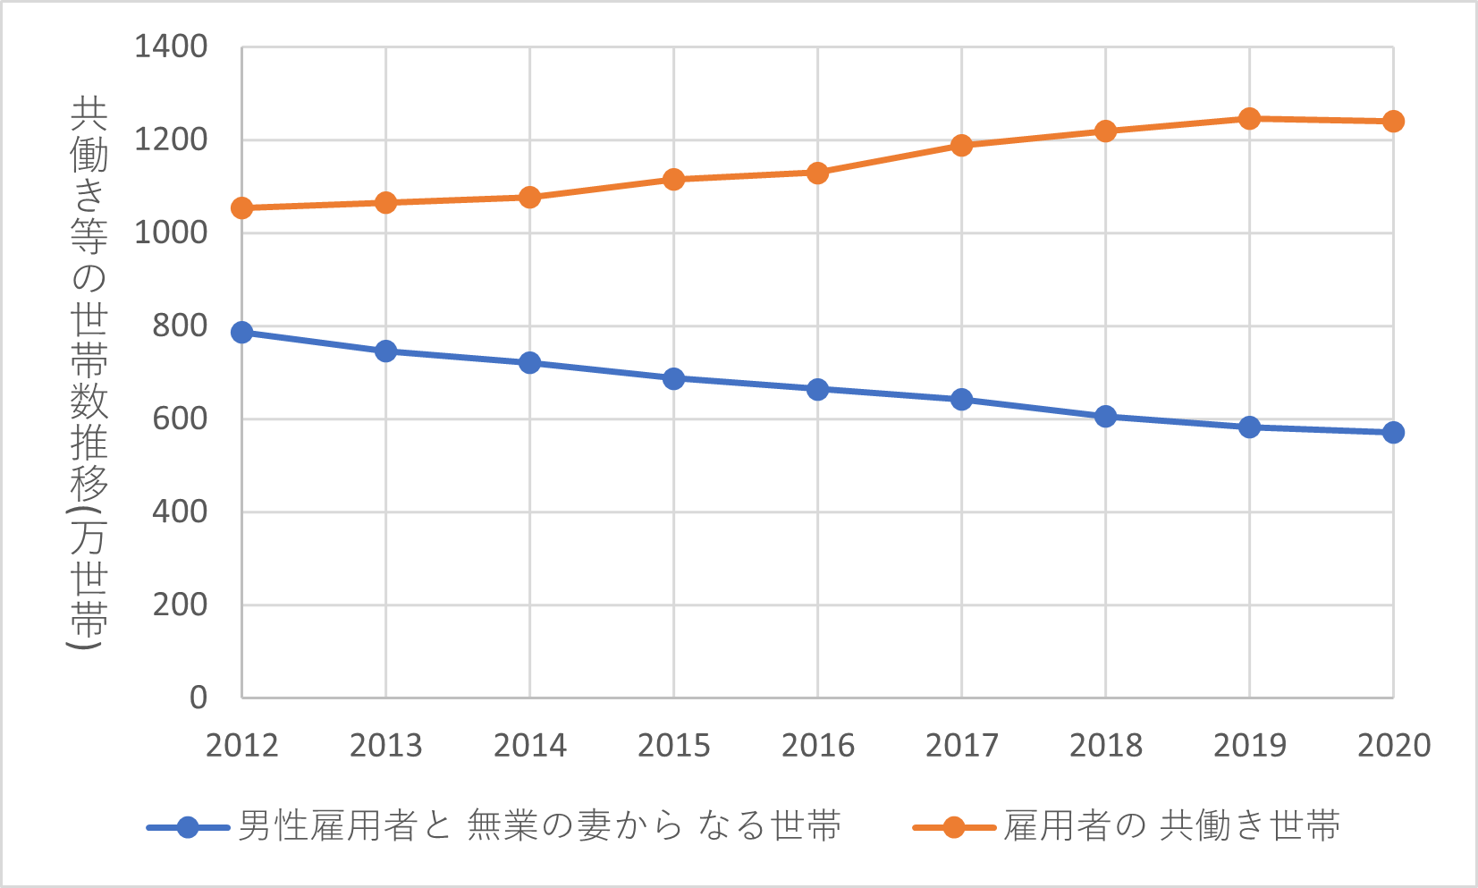
社会的な背景
共働き世帯が増加している
出典：令和3年版厚生労働白書－新型コロナウイルス感染症と社会保障－の図表1-1-3 共働き等世帯数の年次推移https://www.mhlw.go.jp/stf/wp/hakusyo/kousei/20/backdata/1-1-3.html
Notes:
近年、共働き世帯が増加しています。
右の図は、令和3年版厚生労働白書－新型コロナウイルス感染症と社会保障－の図表1-1-3 共働き等世帯数の年次推移より作成したものです。図から共働き世帯が増加していることが分かります。

Slide 4
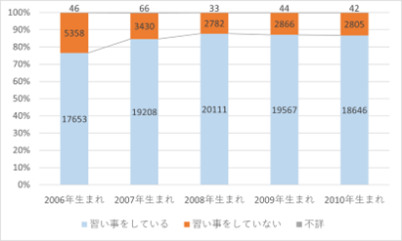
社会的な背景
習い事をしている子どもは
増加している
出典：21世紀出生児縦断調査（平成22年出生児） / 第８回21世紀出生児縦断調査（平成30年） 閲覧公表分https://www.e-stat.go.jp/21世紀出生児縦断調査（stat-search/files?stat_infid=000031826416
21世紀出生児縦断調査（平成22年出生児） / 第９回21世紀出生児縦断調査（令和元年） 閲覧公表分https://www.e-stat.go.jp/stat-search/files?stat_infid=000031943052
平成22年出生児） / 第10回21世紀出生児縦断調査（令和２年） 閲覧公表分https://www.e-stat.go.jp/stat-search/files?stat_infid=000032087019
21世紀出生児縦断調査（平成22年出生児） / 第11回21世紀出生児縦断調査（令和３年） 閲覧公表分https://www.e-stat.go.jp/stat-search/files?stat_infid=000032195504
21世紀出生児縦断調査（平成22年出生児） / 第12回21世紀出生児縦断調査（令和４年） 閲覧公表分https://www.e-stat.go.jp/stat-search/files?stat_infid=000040055155
Notes:
また、習い事をしている子どもは増加しています。このようにライフスタイルは多様化しています。
右の図は、21世紀出生児縦断調査（平成22年出生児） / 第８回21世紀出生児縦断調査（平成30年） から21世紀出生児縦断調査（平成22年出生児） / 第12回21世紀出生児縦断調査（令和４年） より作成したものです。習い事をしている子どもは増加傾向にあります。

Slide 5
ライフスタイルの多様化
マイタイムラインを作成しない
Notes:
こうしたライフスタイルの多様化によってマイタイムラインを作成しないのではないかと考えられます。ライフスタイルが多様化することで、避難行動のパターンを全て想定することは難しくなります。（）そのため、（）マイタイムラインを作成しないのではないかと考えました。

Slide 6
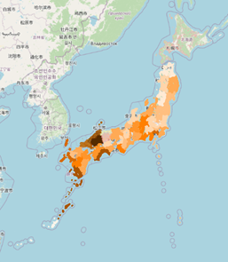
広島県の課題
土砂災害警戒区域が多い
出典：国土数値情報ダウンロードサイト https://nlftp.mlit.go.jp/ksj/gml/datalist/KsjTmplt-A33-2023.htmｌ
「国土数値情報（土砂災害警戒区域データ）」（国土交通省）（https://nlftp.mlit.go.jp/ksj/gml/datalist/KsjTmplt-A33-2023.htmｌ）をもとに筆者作成
Notes:
続いて、私たちが考える広島県が抱える地域課題を説明します。広島県は土砂災害警戒区域が多いです。右の図は、国土数値情報ダウンロードサイトの土砂災害警戒区域のデータを元に、作成したものである。都道府県別で土砂災害警戒区域を表示しものであり、土砂災害警戒区域の数が多いほど、濃く塗りつぶされている。図より広島県は全国で比べてみても、土砂災害警戒区域が多いです。

Slide 7
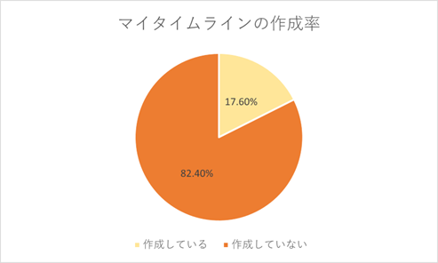
広島県の課題
マイタイムラインの
作成率が低い
出典：令和５年度 防災・減災に関する県民意識調査結果https://www.pref.hiroshima.lg.jp/uploaded/attachment/584306.pdf
Notes:
また防災意識に関しては、広島県もマイタイムラインの作成率が低いです。令和５年度 防災・減災に関する県民意識調査結果より、県民の8割程度がマイタイムラインを作成していないことが分かります。広島県に関しても、ライフスタイルの多様化が原因と考えられます。

Slide 8
より単純な方法で 避難行動の定着を図る
Notes:
そこで、（）より単純な方法で避難行動の定着を図れないかと考えました。

Slide 9
アイデアの内容
広島県が防災の曲を作成し、県内の小学生に対して、各小学校の2時間目と3時間目の休憩時間と昼食時に校内放送で防災の曲を流す。
・正しい避難行動を定着させる
・災害時には、思い出すことでできるようにする
Notes:
アイデアの内容です。私たちが提案するアイデア「防災アクション大作戦」とは、広島県が防災の曲を作成し、県内の小学生に対して、各小学校の2時間目と3時間目の休憩時間と昼食時に校内放送で防災の曲を流すというアイデアです。（）給食時間に流すことで、正しい避難行動を定着させます。また災害時には、思い出すことでできるようにします。

Slide 10
自助としてできることを挙げている
防災アクション大作戦
※作曲はしていません
(1番)
毎日防災 チェックの日 ハザードマップ 見てみよう
準備できてる？ 見直そう 避難場所も 確認だ
非常食は 賞味期限OK？ 災害来ても 慌てない
水や電池も 足りてる？ 災害対策大事だよ
（サビ）
防災防災 自分で守る 家族でできる 心の防災
いつも忘れず 確認しよう 備えあれば 安心だ！
↑ 県民にフォーム等で募集
災害の対策などを挙げている
(2番)
大雨ザーザー 川が増水 雨雲レーダー チェックして
近づかないで 危ないぞ 危険な場所に 近寄るな
山から聞こえる ゴゴゴの音 命守る その行動が
土砂崩れが 迫ってる！ 明日をつなぐ 大事だよ
（サビ）
防災防災 特徴確認 自然を知れば 対策できる
一歩先行く 慎重な行動 備えあれば 安心だ！
Notes:
具体的な歌詞はスライドの通りです。作曲まではしていません。曲の雰囲気などは、（）広島県民から愛されるものにするため、県民を巻き込んで曲の雰囲気などを募集します。一番では、家庭で行える防災の取り組みについて取り上げています。防災グッズや非常食の備えや賞味期限の確認。ハザードマップ、避難所などの確認といった（）自助としてできることをあげています。二番では、広島県で起こりやすい大雨による洪水や氾濫、土砂崩れの予兆や（）災害の対策などをあげています。

Slide 11
ポーズを考えてもらう
防災アクション大作戦
※作曲はしていません
(3番)
警戒レベル1！ 心構えを高めるポーズ
警戒レベル2！ 避難場所はどこだっけのポーズ
警戒レベル3！ おばあちゃん・おじいちゃん避難だよ！のポーズ
警戒レベル4！ 僕たち・私たちも避難しようのポーズ
警戒レベル5！ 安全確保！みんないるかな？のポーズ
共助を考える内容
(サビ)
防災防災 みんなで守る 警報聞いたら 動き出そう
家族みんなで 実践しよう 備えあれば 安心だ！
(アウトロ)
今日の準備が 明日をつなぐ みんなで守ろう 大切な街
防災意識を 高めて進む 笑顔あふれる 未来へGo！
Notes:
三番では警戒レベルの簡単な説明をしています。警戒レベル１〜５でそれぞれ何をすべきなのか理解してもらうために（）自分たちで自由なポーズを考えてもらう想定です。アクションを入れながら同時に、警戒レベルを知る機会にします。三番は一・二番とリズムを変えています。また、（）共助としてできることを考える構成になっています。しかし、小学生に繰り返し聞かせることで定着することができるか疑問に思うかもしれません。

Slide 12
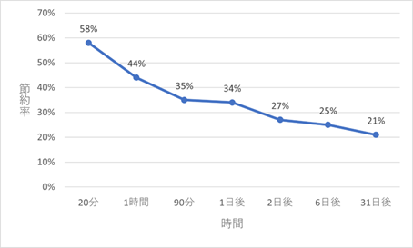
エビングハウスの忘却曲線
節約率：知識を再び学習する際に「どのくらい時間を節約することができるか」
出典：一般社団法人日本経営心理士協会.”エビングハウスの忘却曲線” https://keiei-shinri.or.jp/word/%E3%82%A8%E3%83%93%E3%83%B3%E3%82%B0%E3%83%8F%E3%82%A6%E3%82%B9%E3%81%AE%E5%BF%98%E5%8D%B4%E6%9B%B2%E7%B7%9A/
Notes:
繰り返し学習の効果として、スライドのようなグラフを見たことはありませんか。ドイツの心理学者であるヘルマン・エビングハウスが提唱した、エビングハウスの忘却曲線と言います。これは、中期記憶・長期記憶に対する時間の経過と記憶の関係を表した曲線です。縦軸である「節約率」とは、（）知識を再び学習する際に「どのくらい時間を節約することができるか」を指しています。このグラフを見ると、再び学習するまでの時間が短いほど、節約率は高いと考えられます。そのため、繰り返し聞いてもらうことことが効果的だと考えています。続いて、実際に記憶に残るなと感じた事例を2つ紹介します。

Slide 13
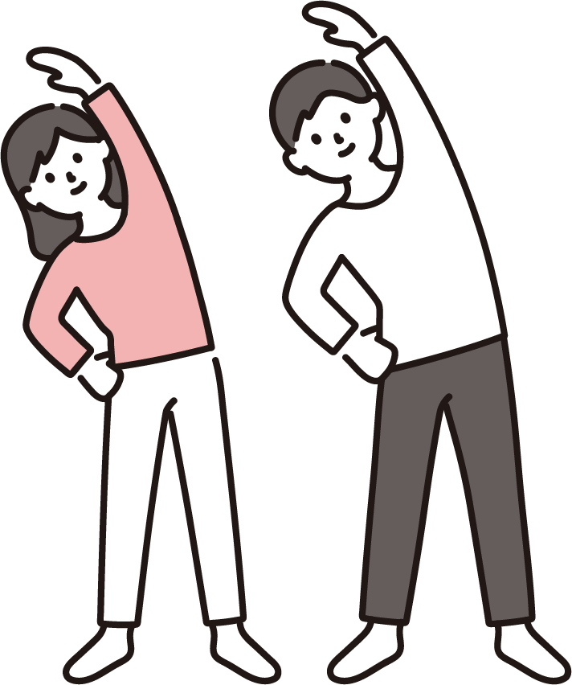
ラジオ体操
国民の体力向上と健康の保持や増進を目的とした一般向けの体操。特にラジオ体操第一が有名。
→地域や学校等で行う機会が多く、体に定着している。
曲を聞く機会が多い程、曲を聞けば年をとっていっても記憶に残ったままである。
Notes:
1つ目は、ラジオ体操です。ラジオ体操とは、国民の体力向上と健康の保持や増進を目的とした一般向けの体操です。ラジオ体操は第一から第三まであります。しかし、一般的に普及しているのはラジオ体操第一のみです。なぜなら、地域や学校等で行う機会が多いからです。（）ラジオ体操のように聞く機会が多いほど、記憶に残ると考えられます。

Slide 14
広島東洋カープの応援曲
「それ行けカープ〜若き鯉たち〜」
広島東洋カープの応援曲の代表的な曲である。1975年に作曲され、熱血ファンはもちろんあまり球団を知らない人もこの曲は耳にしたことがあるだろう。
広島県民がみんな知っている曲を
つくることは可能である。
Notes:
2つ目は、広島東洋カープの応援曲「それ行けカープ〜若き鯉たち〜」です。「カープ、カープ、カープ広島。広島カープ」のあの歌です。球団について詳しくない人でも耳にしたことがありますよね？このような、（）広島出身の人がみんな知っている曲を工夫次第で作り出すことは可能だと考えられます。

Slide 15
繰り返し聞くことで、 適切な避難行動を定着させる
Notes:
これらの事例のように、（）繰り返し聞くことで、適切な避難行動を定着させます。

Slide 16
実現までの流れ
「防災アクション大作戦制作委員会」を設立
広島県
各市区町村
動画クリエイター
編曲家
作曲家
教育
委員会
Web
制作会社
Notes:
最後に実現までの流れを軽く説明します。広島県が中心となって、各市区町村や教育委員会、作曲家・編曲家・動画クリエイター・web制作会社等の専門家と連携をとって「防災アクション大作戦制作委員会」を組むことを想定しています。

Slide 17
「防災アクション大作戦制作委員会」を設置
予算の決定
曲の雰囲気などアイデアの募集開始
アイデアの募集締め切り・アイデアの決定
作曲家・編曲家等の専門家を「防災アクション大作戦制作委員会」に追加する
専門家に制作してもらう
完成・公開に向けた準備
教育委員会より各小学校に流してもらう
適切な避難行動が当たり前の文化になる
Notes:
「防災アクション大作戦制作委員会」を設置し、予算の決定をします。曲の雰囲気などを募集します。アイデアが決定した後、専門家を交えて制作します。そして、各市区町村や教育委員会より各小学校で防災アクション大作戦を放送してもらうといった流れです。このアイデアが実現すると、県民1人1人が適切な避難行動が当たり前の文化になります。

Slide 18
ご清聴ありがとうございました
Notes:
これで、Spark Roomの発表を終わります。ご清聴ありがとうございました。

